Slide 1

挑战信息学奥林匹克
C++程序设计（9）
综合应用

Slide 2
二进制数
十进制数
二进制数
0，1
最后一位0是偶数，最后一位1是奇数
2¹，2²，2³……，二进制数是10，100，1000……
计算机为什么要使用二进制数？
思考：八进制、十六进制、任意进制如何表示？

Slide 3
博弈游戏
输入n及n个整数n1,n2, …,nk表示有k堆火柴棒，第i堆火柴棒的根数为ni；接着便是你和计算机对弈游戏，取的规则如下：每次可以从一堆中取走若干根火柴，也可以一堆全部取走，但不允许跨堆取，也不允许不取。
谁取走最后一根火柴为谁胜利。
例如：k=2,n1=2,A代表你，P代表计算机，若决定A先取：
A：（2，2）→（1，2）
P：（1，2）→（1，1）
A：（1，1）→(1，0)
P：（1，0）→（0，0）
如果决定A后取
P：（1，2，3）→（0，2，3）
A：（0，2，3）→（0，2，2）
A已将游戏归结为（2，2）的情况，不管P如何取A都必胜。
编一个程序，在给出初始状态之后，判断是先取必胜还是先取必败，如果是先取必胜，请输出第一次该如何取。

Slide 4
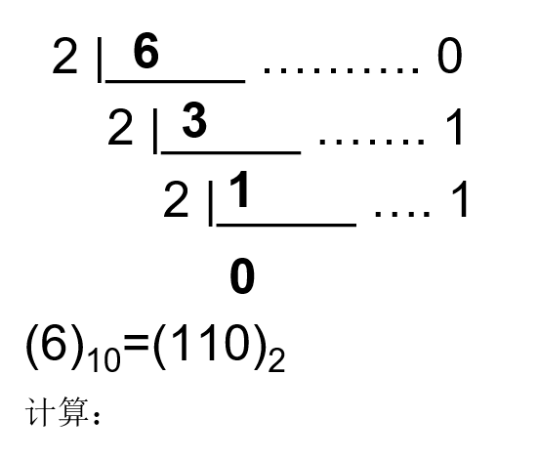
十进制转二进制数（短除求余法）
低位
高位

Slide 5
十进制转二进制数（短除求余法）
低位
高位
思考：
(25)₁₀=(?)₈

Slide 6

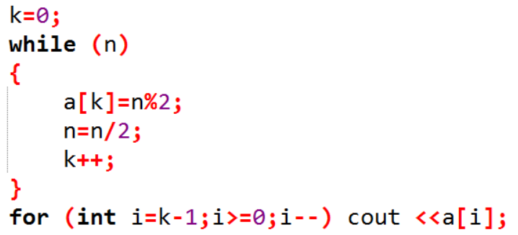
十进制转二进制数算法
K

Slide 7
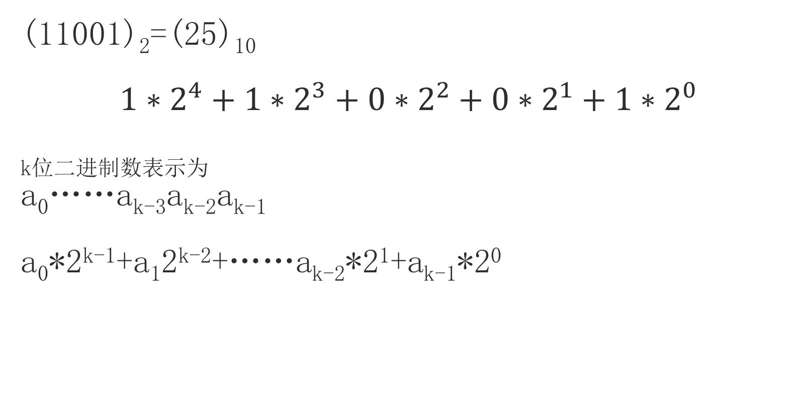
二进制转十进制（按权求和）
(11001)₂=(25)₁₀
$$1∗2^{4}+1∗2^{3}+0∗2^{2}+0∗2^{1}+1∗2^{0}$$
_{k位二进制数表示为}
a₀……a_{k-3}a_{k-2}a_{k-1}
a₀*2^{k-1}+a₁2^{k-2}+……a_{k-2}*2¹+a_{k-1}*2⁰

Slide 8
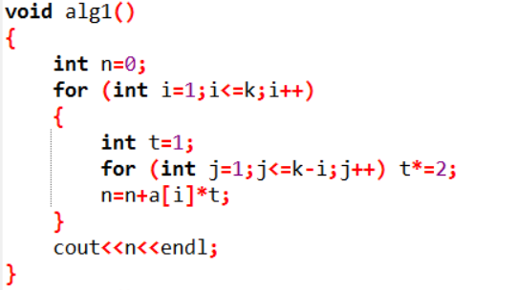
二进制转十进制算法一
数据说明：
字符已经转换成数字；
数组下标从1开始，且是二进制数的最高位。

Slide 9
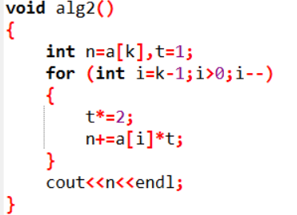
二进制转十进制算法二
数据说明：
字符已经转换成数字；
数组下标从1开始，且是二进制数的最高位。

Slide 10
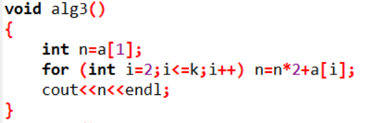
二进制转十进制算法三（秦九韶算法）

Slide 11
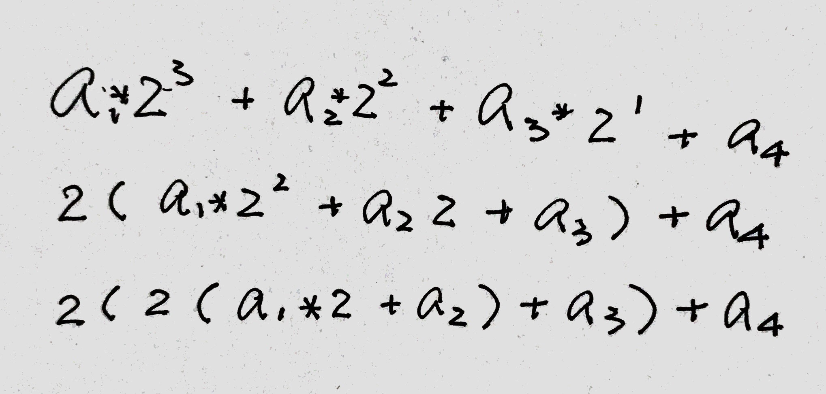
二进制转十进制算法三（秦九韶算法）
2(2(2……2(a₁*2+a₂)+a₃)+……a_{k-1})+a_{k}
x(x(x……x(a₁*x+a₂)+a₃)+……a_{k-1})+a_{k}

Slide 12
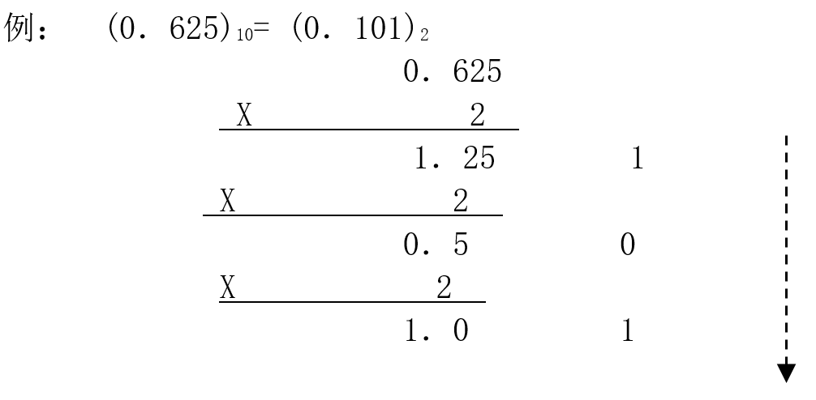
十进制小数转二进制
“乘以2取整，顺序排列”（乘2取整法）
思考：
十进制小数如何转八进制？

Slide 13
十进制小数转m进制
数据double x（十进制小数）,int m（转换的进制）;
计算x*m；
取整并保存到数组中；
减去整数；
如果x的值为0，算法结束，否则重复上述3步。或者计算至规定的位数结束算法。

Slide 14
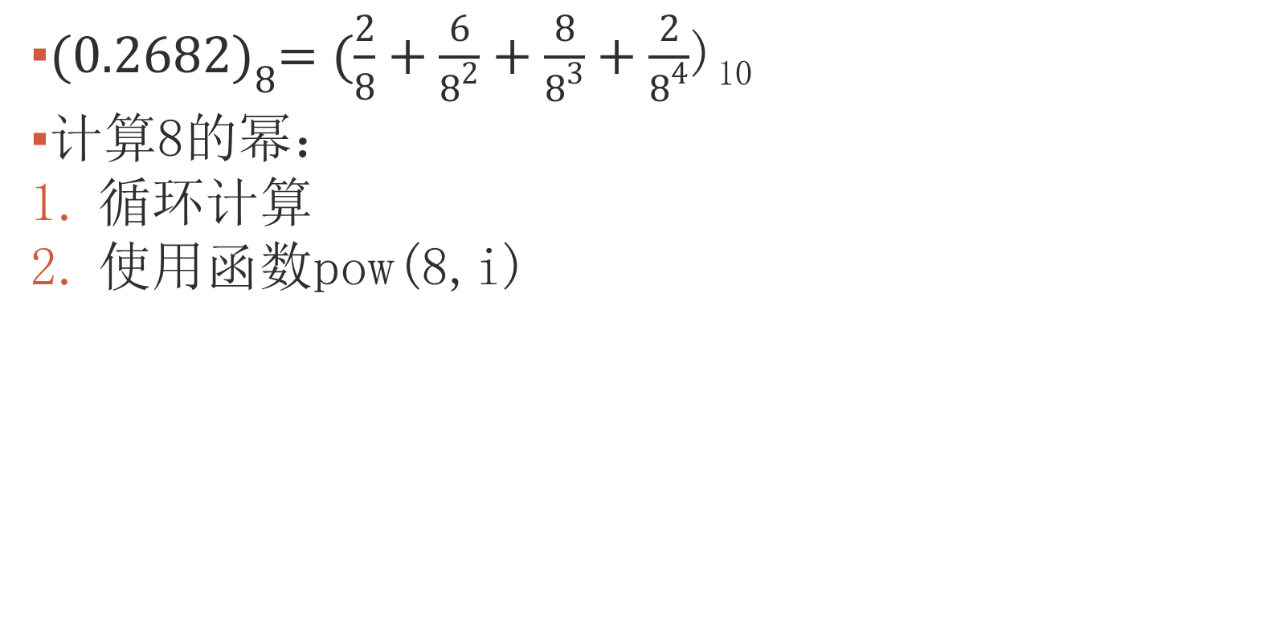
八进制小数转十进制
${(0.2682)}_{8}=(\frac{2}{8}+\frac{6}{8^{2}}+\frac{8}{8^{3}}+\frac{2}{8^{4}}$)₁₀
计算8的幂：
循环计算
使用函数pow(8,i)

Slide 15
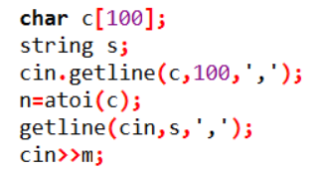
1.13.44:正整数的任意进制转换
描述
将 p 进制 n 转换为 q 进制。p 和 q 的取值范围为[2，36]，其中，用到的数码按从小到大依次为：0，1，2，3，4，5，6，7，8，9，A，B，...，Z，不考虑小写字母。
输入
一共1+m 行：
第1行为 m，表示后面有 m 行（1 <= m <= 60）.
其后的m行中，每行3个数: 进制p，p进制数n，以及进制 q。
三个数之间用逗号间隔。
n 的长度不超过50位。
输出
转换后的 q 进制数。
样例输入
2
25,3456AB,21
18,AB1234567,22
样例输出
7C2136
22JF0G367

Slide 16
思考：
如何将m进制数转换成n进制数？
超过十进制数的基数如何表示？
如何将字符转换成数字？

Slide 17
思考：
1、如何将m进制数转换成n进制数？
方法一：m进制数转换成十进制，十进制转换成n进制数
方法二：直接转换
2、超过十进制数的基数如何表示？
A B C D E F G H
10 11 12 13 14 15 16 17
3、如何将字符转换成数字？
s[i]-’A’+10

Slide 18
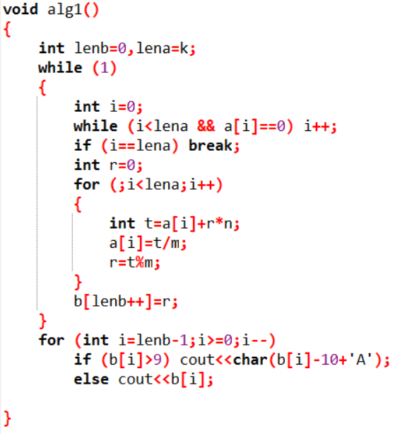
任意进制之间的转换

Slide 19
1.13. 34:确定进制
描述
6 * 9 = 42 对于十进制来说是错误的，但是对于13进制来说是正确的。即, 6(13)* 9(13)= 42(13)， 而 42(13)= 4 * 131+ 2 * 130= 54(10)。
你的任务是写一段程序，读入三个整数p、q和 r，然后确定一个进制 B(2<=B<=16) 使得 p * q = r。 如果 B 有很多选择, 输出最小的一个。
例如：p = 11, q = 11, r = 121. 则有 11(3)* 11(3)= 121(3)因为 11(3)= 1 * 31+ 1 * 30= 4(10)和 121(3)= 1 * 3^2+ 2 * 3^1+ 1 * 3^0= 16(10)。 对于进制 10，同样有 11(10)* 11(10)= 121(10)。这种情况下，应该输出 3。如果没有合适的进制，则输出 0。
输入
一行，包含三个整数p、q、r。 p、q、r的所有位都是数字，并且1 <= p、q、r <= 1,000,000。
输出
一个整数：即使得p * q = r成立的最小的B。如果没有合适的B，则输出 0。
样例输入
6 9 42
样例输出
13

Slide 20
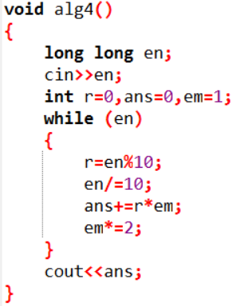
二进制转十进制算法四

Slide 21
数制转换
【描述】
求任意两个不同进制非负整数的转换（2进制～16进制），所给整数在long所能表达的范围之内。
不同进制的表示符号为（0，1，...，9，a，b，...，f）或者（0，1，...，9，A，B，...，F）。
【输入】
输入只有一行，包含三个整数a，n，b。a表示其后的n 是a进制整数，b表示欲将a进制整数n转换成b进制整数。
a，b是十进制整数，2 =< a，b <= 16。
【输出】
输出包含一行，该行有一个整数为转换后的b进制数。输出时字母符号全部用大写表示，即（0，1，...，9，A，B，...，F）。
【样例输入】
15 Aab3 7
【样例输出】
210306

Slide 22
数制转换
【算法分析】
将字符串转换成数字（A-10，B-11，C-12……）
将a进制数转换成十进制数
将十进制数转换成b进制数

Slide 23
十进制转二进制数（短除求余法）
低位
高位

Slide 24
十进制转二进制数算法
K

Slide 25
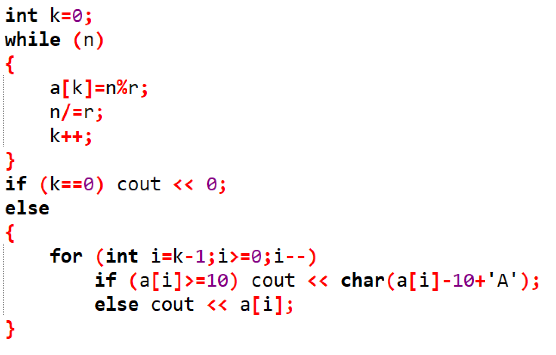
十进制转任意进制数算法
K

Slide 26
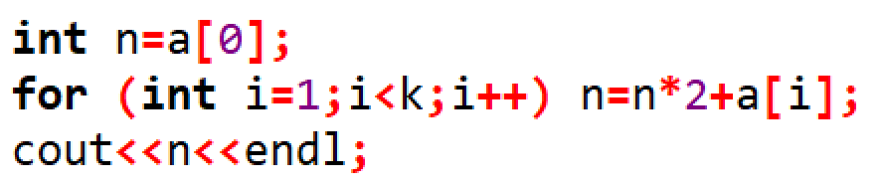

二进制转十进制（按权求和）
(11001)₂=(25)₁₀
$$1∗2^{4}+1∗2^{3}+0∗2^{2}+0∗2^{1}+1∗2^{0}$$
_{k位二进制数表示为}
a₀……a_{k-3}a_{k-2}a_{k-1}
a₀*2^{k-1}+a₁2^{k-2}+……a_{k-2}*2¹+a_{k-1}*2⁰
2(2(2……2(a₀*2+a₁)+a₂)+……a_{k-2})+a_{k-1}

Slide 27
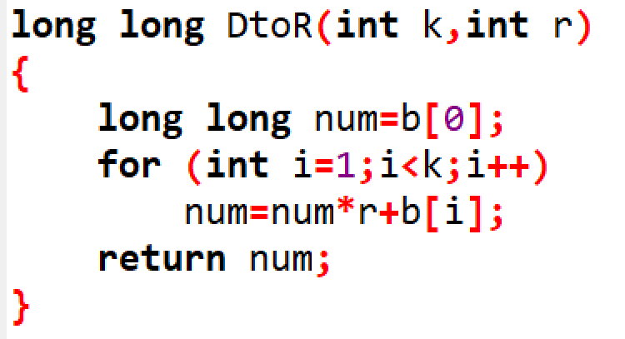
任意进制转换为十进制

Slide 28
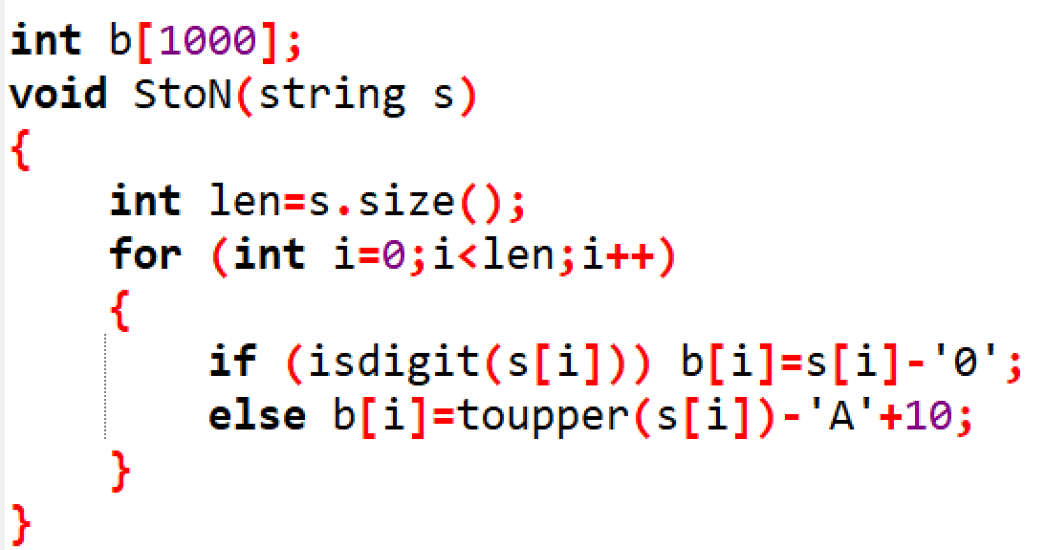
例2:数制转换
【算法分析】
将字符串转换成数字（A-10，B-11，C-12……）
将a进制数转换成十进制数
将十进制数转换成b进制数

Slide 29
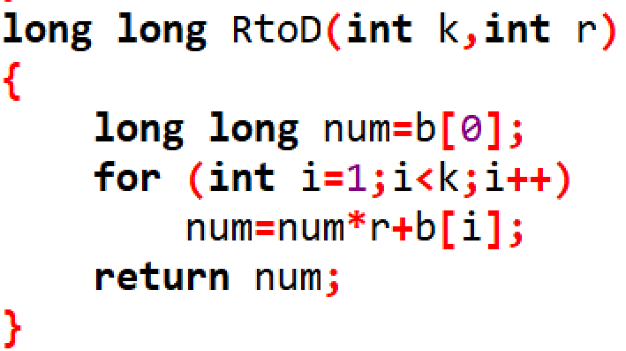
例2:数制转换
【算法分析】
将字符串转换成数字（A-10，B-11，C-12……）
将a进制数转换成十进制数
将十进制数转换成b进制数

Slide 30
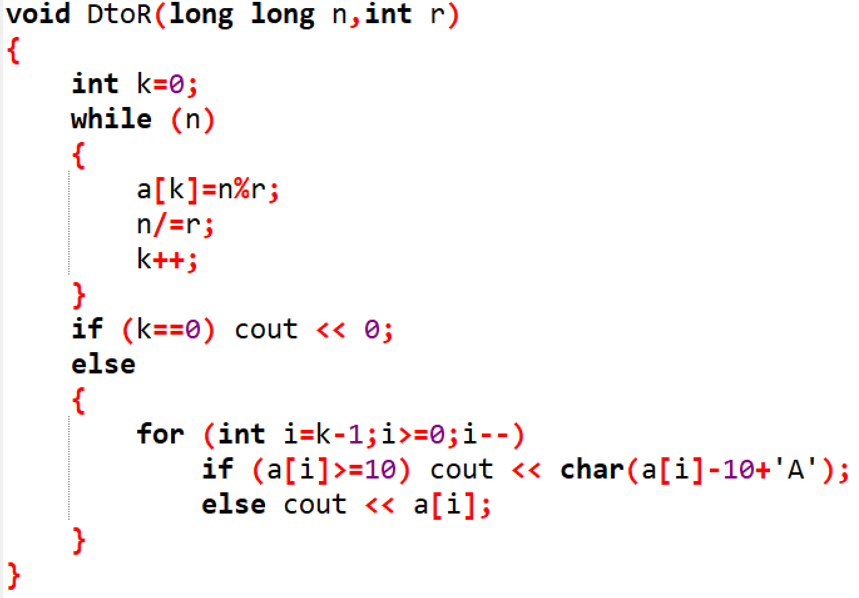
例2:数制转换
【算法分析】
将字符串转换成数字（A-10，B-11，C-12……）
将a进制数转换成十进制数
将十进制数转换成b进制数

Slide 31
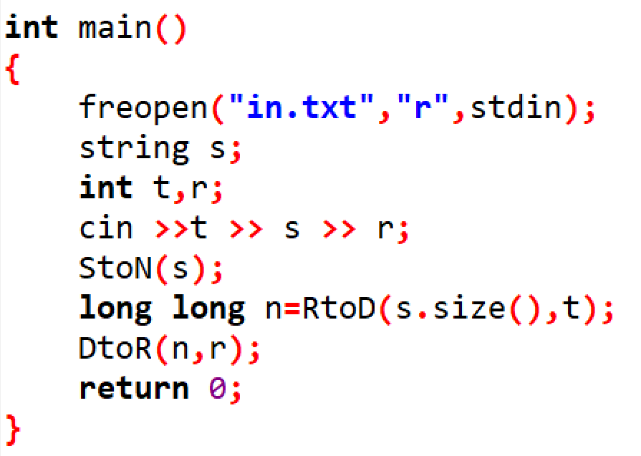
例2:数制转换

